Slide 1
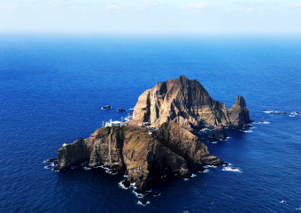
독도의 모든 것
1
체육학과 22427437 이혁민

Slide 2
목차
2
독도의 기본 정보(p.3~8)
독도의 자연 환경(p.9~22)
독도의 인문 사회적 환경 (p.23~31)
독도의 여러 가치(p.32~34)
독도를 위해 힘쓰신 분들(p.35~38)
독도가 우리 영토인 근거(p.39~46)
기타(p.47~49)

Slide 3
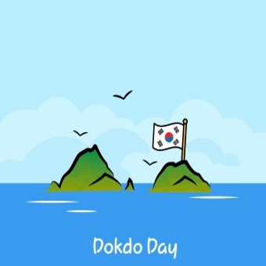
3
독도의 기본 정보
독도란?
-> 동도와 서도 및 주변에 흩어져있는 89개의 바위섬으로 이루어진 화산섬
대한민국 최동단에 위치한 섬

Slide 4
4
독도의 규모
구분 | 면적 | 높이 | 둘레 | 주요시설
동도 | 73.297㎡ | 98.6m | 2.8km | 접안시설 500 톤급 1선석, 독도등대 1개,독도경비대 숙소 1동
서도 | 88.740㎡ | 168.5m | 2.6km | 주민숙소 1동, 선가장 1개소, 물골
부속도서(89개) | 25.517㎡ | - | - | -
합계 | 187.554㎡ | - | - | -

Slide 5
5
독도의 위치
행정구역상 위치: 경상북도 울릉군에 속함.
좌표상 위치
-> 동도 북위 37° 14′ 22.7″, 동경 131° 52′ 08.7″
서도 북위 37° 14′ 35.7″, 동경 131° 51′ 47.6″

Slide 6
6
독도의 명칭 변화
512년
1476년
1794년
1906년
현재
우산도
삼봉도
가지도
석도
독도

Slide 7
7
독도의 주소
주소:경상북도 울릉군 울릉읍 독도리 1~96번지(분번포함
총 101필지)
우편번호:40240
독도경비대(동도): 경상북도 울릉군 독도이사부길 55
독도등대(동도): 경상북도 울릉군 울릉읍 독도이사부길 63
주민숙소(서도): 경상북도 울릉군 울릉읍 독도안용복길 3

Slide 8
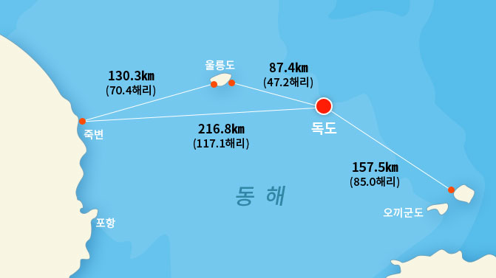
독도와 주요 지점간의 거리
8
독도 <-> 울릉도: 87.4km
독도 <-> 동해: 243.8km
독도 <-> 죽변: 216.8km
독도 <-> 포항: 258.3km
독도 <-> 부산: 348.4km
독도 <-> 오키섬: 157.5km

Slide 9
9
독도의 토양
독도는 현무암과 조면암으로 이루어짐-> 화산활동에 의해 분출되었기 때문.
토양은 산 정상에서 풍화해 생성된 잔적토이며 사질양토임.
토양의 비율은 점토,미사,모래가 1:4:5의 비율로 구성
But 산도가 일정하지 않아 계절에 따라 ph3.36 ~ 8.02로 식생이 변화함.

Slide 10
독도의 지형(전체)
10
평균수심 2,000m의 울릉분지 북동쪽 가장자리에 솟아오른 형태
수면 위에는 동도,서도와 89개의 바위&암초가 드러남.
탕건봉,그 주변: 조면안산암으로 이루어짐& 주상절리 경관이 보임
숫돌바위,서도 동쪽사면 중앙부: 조면암맥으로 이루어짐&수평 주상절리가 보임.

Slide 11
11
독도의 지형(동도&서도)
동도: 최고봉이 98.6m로 정상에 비교적 평탄한 부분이 있고
완만한 경사를 이루고, 아래에는 천장굴이 존재.
서도: 최고봉이 168.5m이며 정상이 뾰족하고 가파른 하나의
원뿔형 봉우리
해안 단애는 많은 동굴 존재& 물골바위에서 떨어지는 물은 해수담수화시설 설치전까지 독도 주민의 수원으로 활용됨.

Slide 12
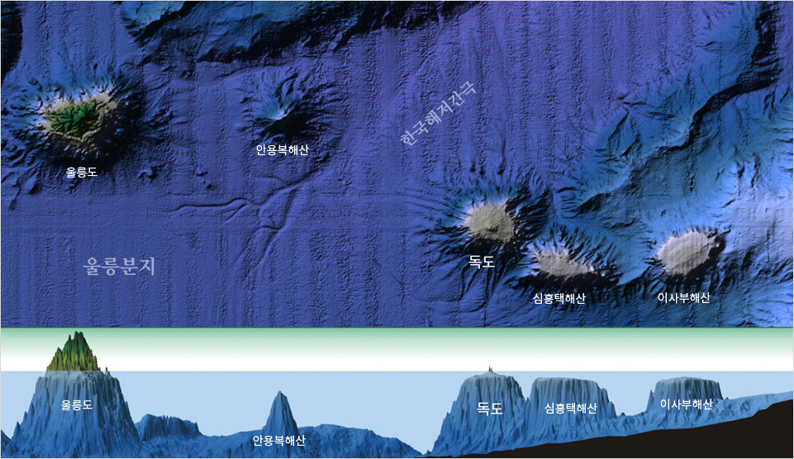
독도의 지형(주변 해저)
12

Slide 13

13
독도의 기후
기온: 연평균기온: 14.0℃
월평균기온: 8월이 가장 높음.(25.1℃) 1월,2월이 가장 낮음.(4.2℃)
수온: 연평균수온: 17.5℃
월평균수온: 8월이 가장 높음(26.3℃), 3월이 가장 낮음(9.9℃)

Slide 14

14
독도의 기상
바람: 주로 서남서 또는 남서풍
겨울은 서남서풍 우세, 여름은 서남서 또는 동남동풍이 우세
파고(파도의 높이): 연평균:0.9m
월평균의 가장 높은 달: 1월(1.2m) , 가장 낮은 달: 6월(0.6m)

Slide 15
15
독도의 기상관측 발전
1981년 8월 수동 기상관측(일5회) 시작
1996년 3월 자동기상측장비 설치(자동관측 방식)
2009년 12월 종관기상관측장비로 교체(기온,바람 등을 분 단위로 실시간 관측)
2010년 8월에 파고 부이 설치(해상 요소 실시간 관측)

Slide 16
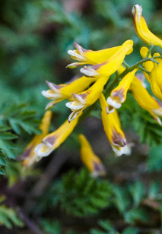
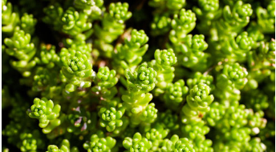
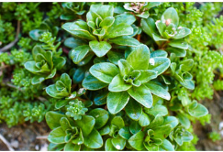
16
독도의 육상생태계(식물)
약 50~60종(민들레, 강아지풀, 땅채송화,갯괴불주머니 등)
땅채송화
갯괴불주머니
갯까지수염

Slide 17
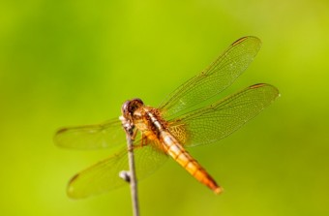
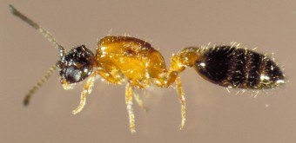
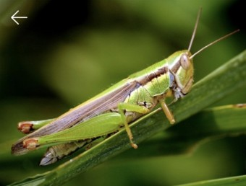
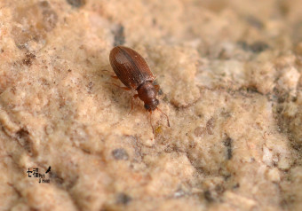
17
독도의 육상생태계(곤충)
약 50종(딱정벌레종:잠자리,집게벌레,메뚜기 등),(매미목,파리목: 쟈바꽃등에, 배검은꼬마개미, 모래섶벌레 등)
잠자리
쟈바꽃등에
메뚜기
모래섶벌레

Slide 18
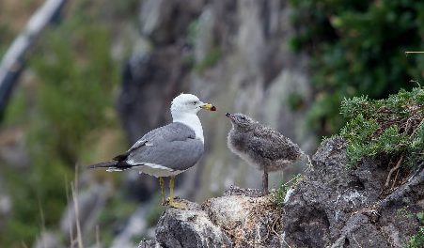
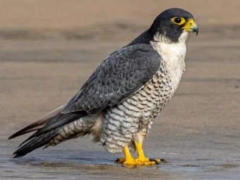
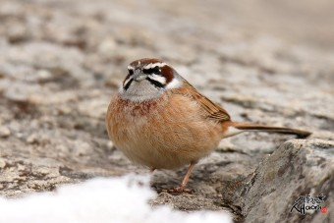
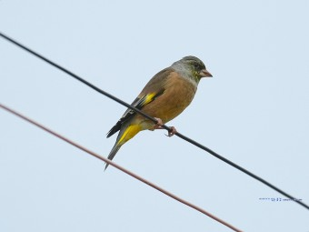
18
독도의 육상생태계(조류)
약 120종(괭이갈매기, 까마귀, 멧새, 매, 방울새 등)
괭이갈매기
매
멧새
방울새

Slide 19
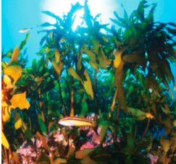
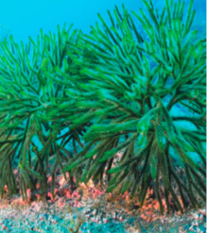
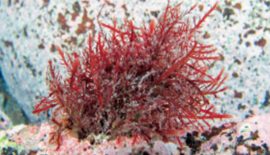
19
독도의 해양생태계(해조류)
약 250종(감태, 청각, 개우무 등)
감태
청각
개우무

Slide 20
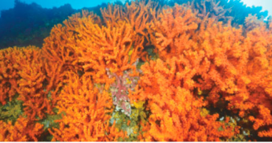
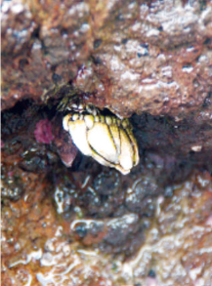
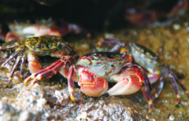
20
독도의 해양생태계(해양무척추동물)
약 520종(유착나무돌산호,거북손,바위게 등)
유착나무돌산호
거북손
바위게

Slide 21
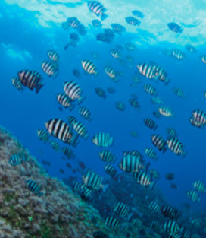
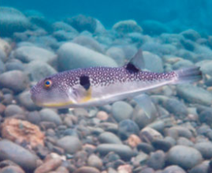
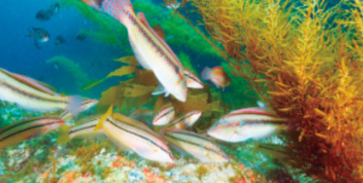
21
독도의 해양생태계(어류)
약 180종(검복, 용치놀래기, 돌돔 등)
검복
용치놀래기
돌돔

Slide 22
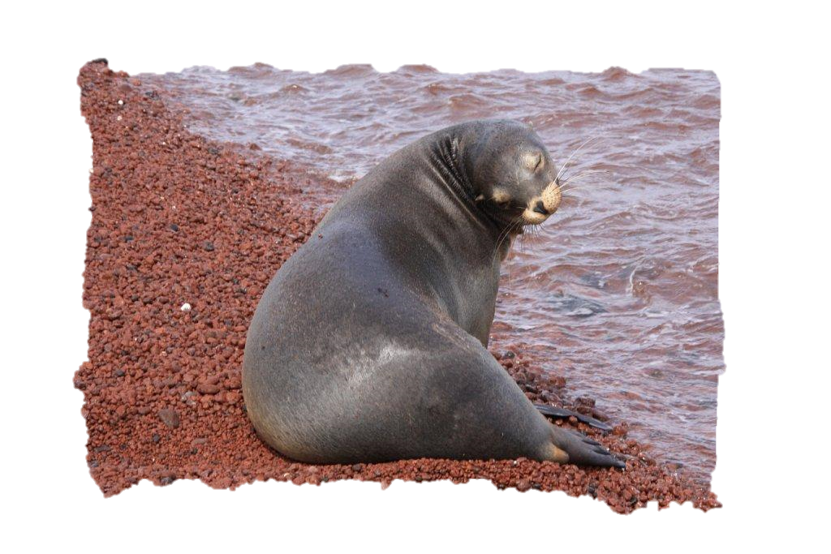
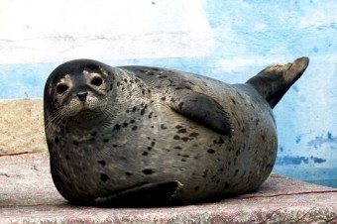
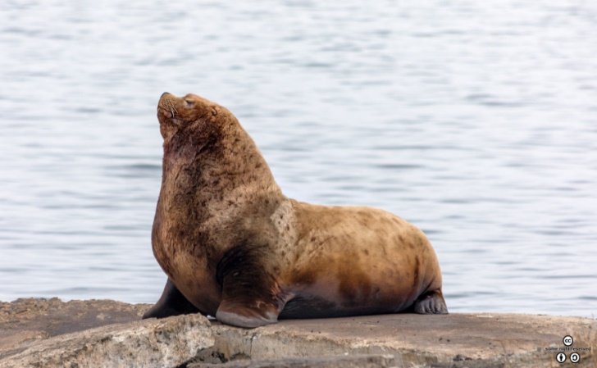
22
독도의 해양생태계(해양포유동물)
예전에는 강치가 많이 생활-> 일본 어부들의 남획으로 멸종
요즘은 점박이 물범,큰 바다사자 등 가끔 목격
강치
점박이 물범
큰 바다사자

Slide 23
23
독도의 인구 및 주민
독도 최초의 거주자: 최종덕(어업 활동을 하셨었음)
상주 중인 인원: 독도경비대원 약 40명 , 독도대관리원 3명, 독도관리사무소 직원 2명
독도의 주민:14명(14세대) (2019년 12월 기준)

Slide 24
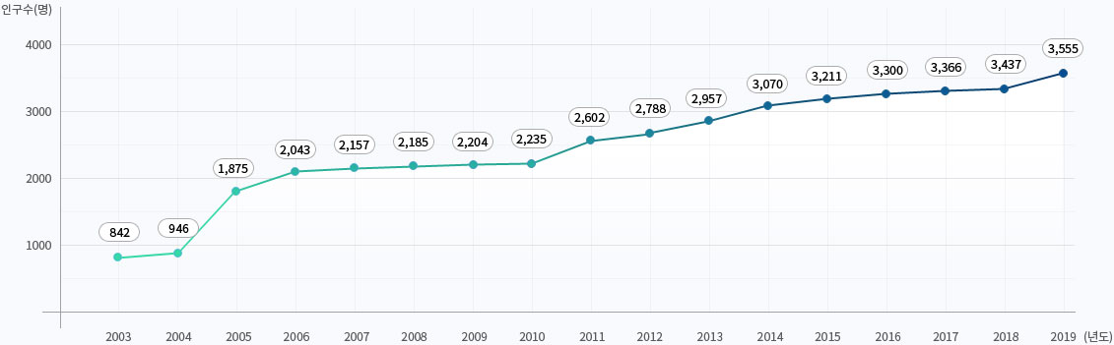
24
독도로 본적, 주소 옮기기 현황
최종덕이 고기잡이를 위해 시작-> 2005년 주한 일본대사의 ‘독도는 일본 땅＇발언 후 본격화

Slide 25
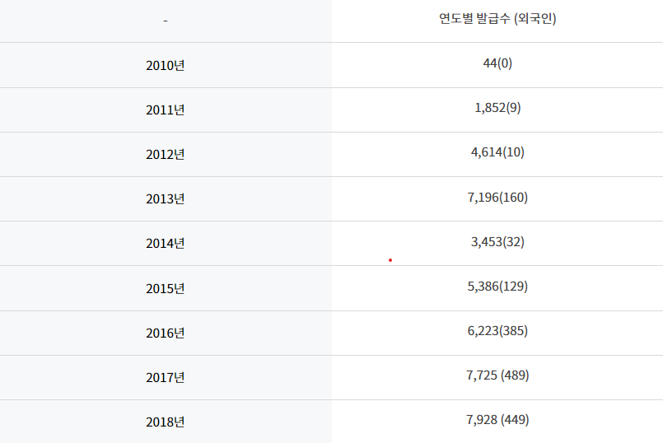
25
울릉도 독도명예주민증
2010년부터 독도 관람 희망자에 한해 발급 중
현재 총(44,421)명발급(2018년 기준)

Slide 26
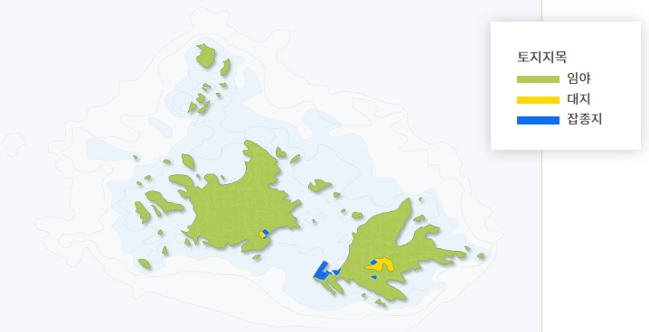
26
독도의 토지 이용
숲과 들을 아울러 이르는 말
대지는 주민 숙소, 독도등대로 이용
잡종지는 선착장, 헬기장, 유류창고로 이용

Slide 27
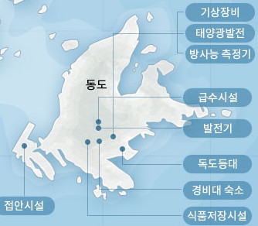
27
독도의 시설물 현황(동도)
접안시설 | 1개소
독도등대 | 1개소
경비대숙소 | 1동
급수시설 | 조수기1기, 해수 및 담수 저장탱크 5개
식품저장시설 | 창고 1동
발전실 | 1동(발전기4대)
기상장비(ASOS) | 기상관측장비 1식
태양광발전 | 5식(독도경비대3식, 독도등대 2식)
방사능측정기 | 1식

Slide 28
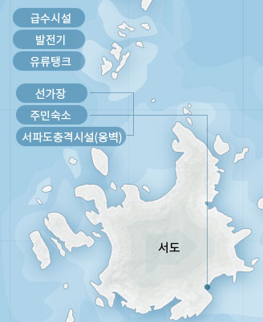
28
독도의 시설물 현황(서도)
선가장 | 1개소
주민숙소 | 1동
파도충격완화시설 | 옹벽15m
급수시설 | 저장탱크1식, 조수기 2식
발전기 | 2대
유류탱크 | 1식

Slide 29
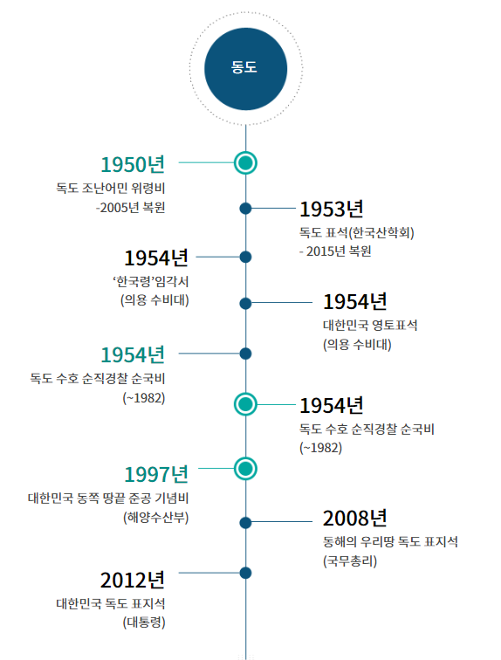
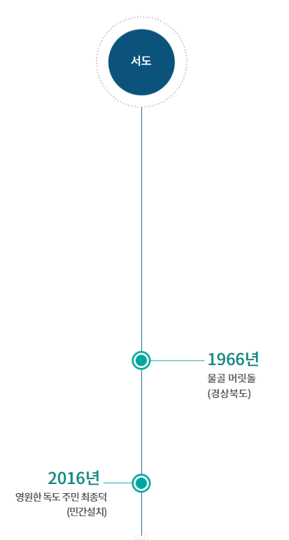
29
독도 표석 건립 연혁

Slide 30
30
독도 관리청의 변천
1961.04
국가
(임야대장)
1961.04
국가
(소유권
보존등기)
1971.04
건설부
1976.12
항만청
2013.05
해양
수산부
2008.07
국토
해양부
1996.11
해운
수산부
1985.02
해운
항만청

Slide 31
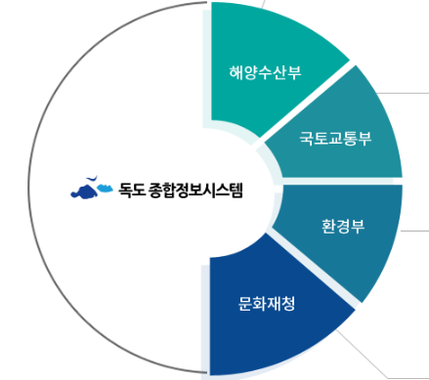
31
소관처별 독도관리 내용
독도의 통합시책 수립 및 이행 관리
자연보전환경지역으로 지정,
행위제한 등의 관리 수단 적용
지질공원 인증, 지질명소 지정
지질공원 조사,연구,교육 등
천연기념물 제 336호로 지정,
행위제한 등의 관리 수단 적용

Slide 32
32
독도의 영역적 가치
군사적, 전략적 요충지로서 항공 및
방어 기지 역할
어부들의 임시대피소로 활용
기상, 어장 상황 관측하기 적합

Slide 33
33
독도의 환경적 가치
어류와 철새의 중간 서식지
섬 전체가 천연 보호 구역
다양한 암석,지형,지질 경관
->해저 화산의 형성과 진화 과정 관찰 가능

Slide 34
34
독도의 경제적 가치
수산업
플랑크톤 매우 풍부 -> 훌륭한 어장
해저암초에 다시마,미역,문어,전복 등 풍성 -> 주요 수입원
지하 자원
하이드레이트 대량 매장
인산연암 발견-> 많은 우라늄과 바나듐 획득 가능
기존 천연가스 매장량보다 훨씬 많음
석유가 있는지 알려주는 지사자원

Slide 35
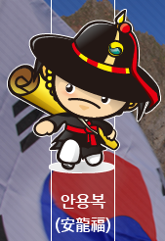
35
독도의 인물(1)
울릉도에서 일본 어선을 쫓아내고 일본으로 가 조선땅 임을 명시
-> 이를 근거로 메이지 정부도 울릉도, 독도는 일본과 관계없는
조선의 영토임을 재확인
안용복

Slide 36

38
독도의 인물(2)
울릉도 한쪽에 일본어로 적힌 표목을 보고 독도를 지키기로 결심
독도의용수비대 조직 후 이끌며 일본 해상보안청 순시선과 수차례의 총격전 감행
홍순칠

Slide 37

36
독도경비대의 임무
적의 기습 대비 훈련
인명 구조 훈련
해경,해군과의 통신
무선망 구축

Slide 38
37
독도경비대의 연혁
1696
1900
1952
1954
안용복의 일본과의
외교 결과 조선영토임을 인정
대한제국 칙령 제 41호로
울릉전도,독도를
울릉 관할 구역으로 규정
이승만 대통령의 평화선 선포로
한국영토임을 선포
경북경찰 경비 시작
1975
1984
1996
2021
울릉경비대 창설
(제318전경대,독도경비대통합)
독도 경비경찰력 조정
제 318 전투경찰대 창설
울릉경비대 경찰관 부대 창설

Slide 39
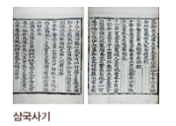
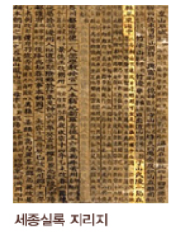
독도가 우리 영토인 증거(1)
39
우산국 복속(512)
신라 이사부가 우산국을 정벌하여 신라가 우산국 복속.
동국문헌비고에는 울릉도와 독도 모두 우산국의 땅이라
기술.
세종실록지리지(1454)
조선 초기 관찬서인 세종실록지리지에는 울릉도와
독도가 강원도 울진현에 속한 섬이라고 기록.

Slide 40

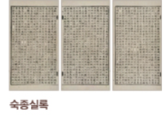
독도가 우리 영토인 증거(2)
40
울릉도
다케시마(울릉도) 도해 면허(1625)
일본 막부가 돗토리번에 사는 오야 무라카와
양가에 다케시마 도해를 면허.
안용복 일본 납치(1693)
안용복, 박어둔 두 사람이 울릉도에서 어업을 하다
울릉도에서 온 오야 무라카와 양가 선원들에게
일본으로 끌려감.-> 울릉도 영유권 분쟁 발생

Slide 41
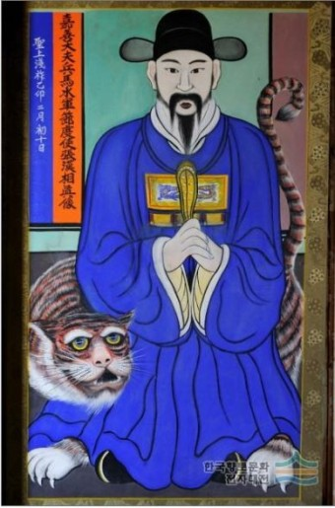
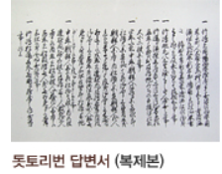
독도가 우리 영토인 증거(3)
41
장한상
울릉도 수토제도 시행결정(1694년)
안용복 사건으로 인해 영유권 분쟁 발생
-> 조선은 삼척첨사 장한상을 울릉도로 파견
일본 돗토리번 답변(1695년)
돗토리번이 막부에 울릉도,독도가 돗토리번 소속이
아니라고 답변-> 막부는 울릉도,독도가 일본령이 아님을 공식적으로 확인

Slide 42
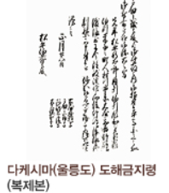
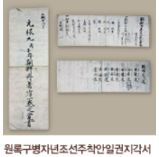
독도가 우리 영토인 증거(4)
42
울릉도 도해 금지령(1696 1월)
일본 막부는 돗토리번을 통해 울릉도,독도가
일본령이 아님을 확인 후 울릉도 도해금지령 선언.
안용복이 오키섬 관리에게 울릉도,독도가 조선령이라 진술한 것이 기록
안용복 일본 도해(1696 5월)
안용복이 울릉도에 온 일본 어선을 추격하여
독도에서 쫒아내고 일본까지 다녀옴.

Slide 43
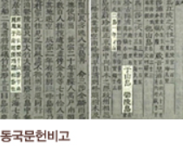
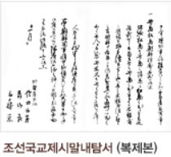
독도가 우리 영토인 증거(5)
43
동국문헌비고(1770년)
국왕 영조의 명에 의한 조선 문물제도를 기록한 관찰서
울릉도,독도에 관한 주장 기재
조선국교제시말내탐서(1870년)
외무성 관리인 사다 하쿠보 조선 시찰 후 외무성에 제출
이 보고서에는 울릉도와 독도가 조선 부속이 된 사정 언급
-> 당시 일본 외무성이 두 섬을 조선 영토로 인식

Slide 44
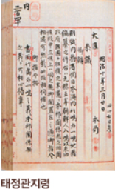
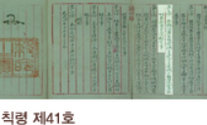
독도가 우리 영토인 증거(6)
44
태정관지령(1877년)
일본 최고 행정기구인 태정관이 내무성에 울릉도와 독도가
일본령이 아니라 내린 지령
칙령 제 41호 반포(1900년)
고종 황제의 칙령으로 울릉도를 울도로 개칭
이 칙령 제2조에 독도가 울도군의 관할임을 명시

Slide 45
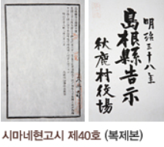
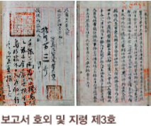
독도가 우리 영토인 증거(7)
45
시마네현고시 제40호(1905)
일본의 독도 영토 편입을 알리는 지방 고시
-> 우리나라가 확립해 온 독도 영유권을 침해한 불법행위
울도군수 심흥택 보고서(1906년)
울도군수 심흥택이 강원도 관찰사와 내부에 보고한 문서
이 보고서에 독도가 울도군의 관할임을 명시

Slide 46
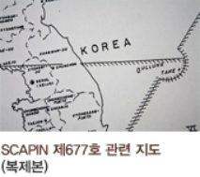

독도가 우리 영토인 증거(8)
46
SCAPIN 제677호(1946년)
연합국최고사령관 각서
울릉도,독도,제주도는 일본영토에서 제외된다고 규정
샌프란시스코 강화조약 체결(1951년)
이 조약에서 일본은 제주,거문도 및 울릉도를 포함한
한국에 대해 모든 권리를 포기한다고 규정

Slide 47
독도 입도 방법
47
승선권 예매
1일 입도 가능한 인원 내로 선착순 접수
2. 입도 승인
신청인
신청서작성 및 신고
신청인
신고필증교부
신청인
여객선사 예약
울릉군
신고필증교부
울릉군
문화재청 협의
여객선사
일괄입도신고
일반관람객
특수한 목적(행사,학술조사 등)

Slide 48
48
자료 출처
독도종합정보시스템
한국민족문화대백과사전

Slide 49

49
10월 25일은 독도의 날!!
이 날 만큼은 독도를 지키기 위해 힘써주신
분들에게 감사한 마음 가져보는 것은 어떨까요?

Slide 50
50
이제까지 봐주셔서 감사합니다.

